Slide 1
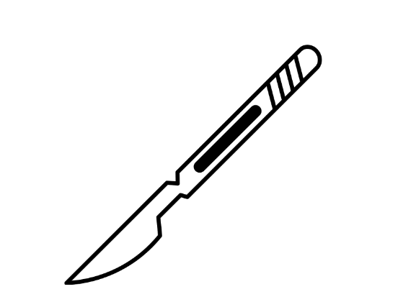
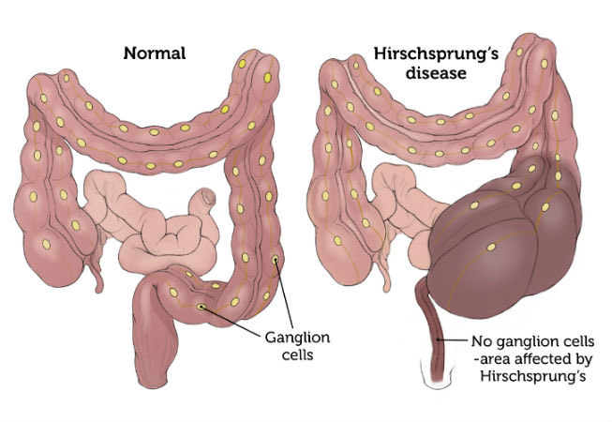
Implantation d'une clinique ambulatoire multidisciplinaire pour les patients atteints de pathologies colorectales congénitales : 10 ans d'expérience et d'apprentissage communs
Merieme Habti, Caroline Daoust, Annie Le-Nguyen, Nelson Piché, Mona Beaunoyer, Christophe Faure, Ann Aspirot
Malformations Anorectales
Clinique MAREC
Survol sur 10 ans
Anus imperforé
Principaux défis
172 patients suivis entre 2014 et 2024
Garçon
Fille
Patients ayant fini leur suivi: 60
Diverses présentations anatomiques
Nombre de chirurgie par patient (moy): 2 chirurgies
Multiples enjeux fonctionnels et psychosociaux
Âge (moy):
- Début du suivi 5.7 ans - Fin du suivi: 11.13 ans
Nombreux rendez-vous et examens
Référence d’un centre autre: 27
Objectifs de la clinique
Forme basse
Fistule recto-périnéale
Forme basse/intermédiaire
Fistule recto-vestibulaire
Prise en charge multidisciplinaire
Hirschsprung | 74 (43%)
Fistule recto-urétrale | 24 (14%)
Fistule recto-périnéale | 22 (12.8%)
Fistule recto-vestibulaire | 22 (12.8%)
Cloaque | 7 (4%)
Atrésie anale sans fistule | 6 (3.5%)
Autre malformation/diagnostic | 17 (9.9%)
Chirurgien, gastro-entérologue, nutritionniste, travailleuse sociale, gynécologue, physiothérapeute, etc.
Coordination des soins
Infirmière praticienne dédiée, coordination rendez-vous et imagerie en 1 visite
Documents d’information
Points forts
Forme haute
Fistule recto-urétrale
Forme haute
Cloaque
Objectif d’éducation des familles et d’optimisation de leur implication
Service de qualité, au même endroit
Équipe spécialisée qui connait la pathologie de l’enfant et les implications psychosociales qui y sont liées (vs psychologue au privé par exemple)
Soins accessibles et adaptés
Personnel de la clinique disponible même après la graduation de l’enfant
1
Hirschsprung
Préparation aux périodes de transitions majeures
Rentrée scolaire: rencontre de groupe enfant/parent (attentes, support disponible, trousse d’incontinence, etc.)
Transition vers suivi en adulte avec spécialiste si cas complexe
Référence:
1. https://www.chandigarhayurvedcentre.com/blog/hirschsprungs-disease/

